Slide 1
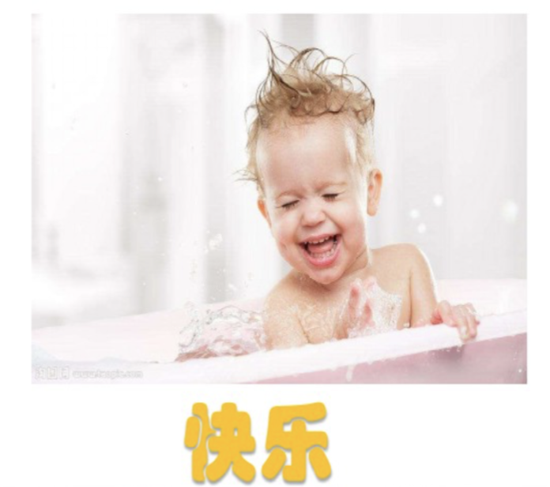
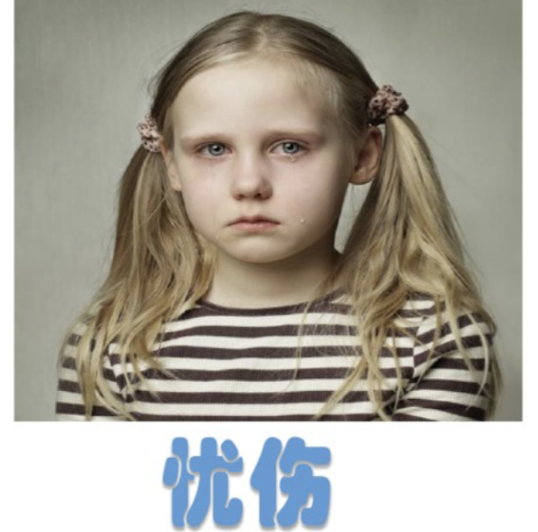
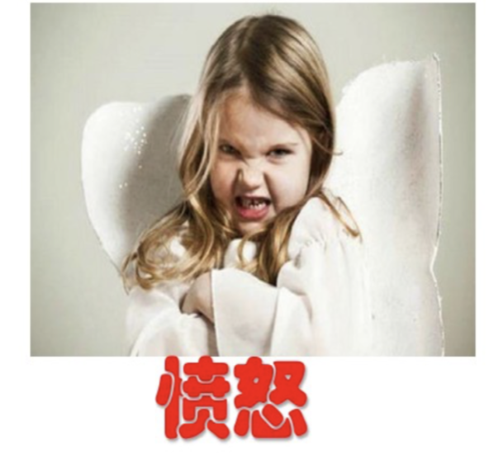
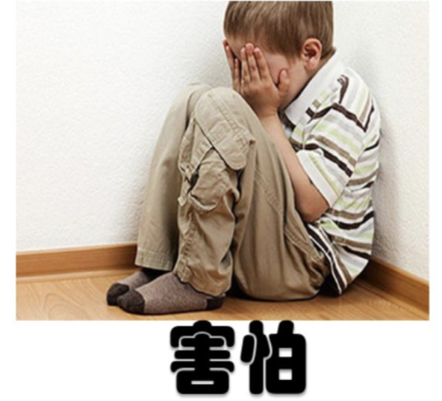
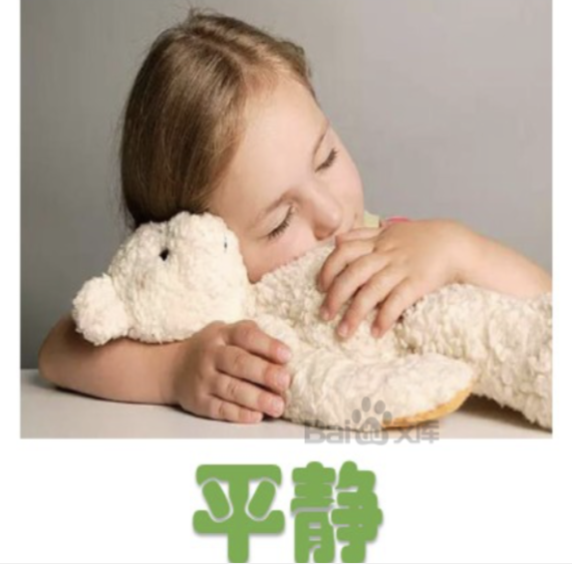

Slide 2
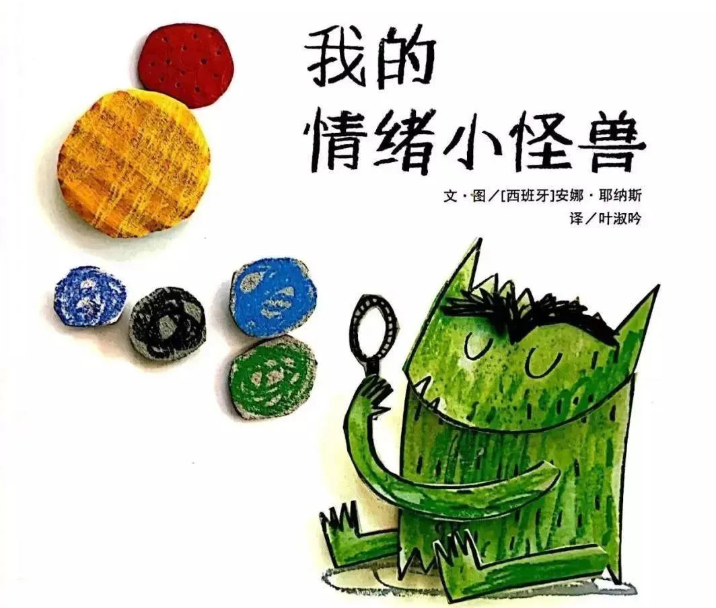

Slide 3
这是情绪小怪兽。
他今天起床以后，也不知道为什么，感觉心里怪怪的，心情乱乱的。

Slide 4
哎呀，又弄得一团乱啦？你得学会怎么整理才行

Slide 5
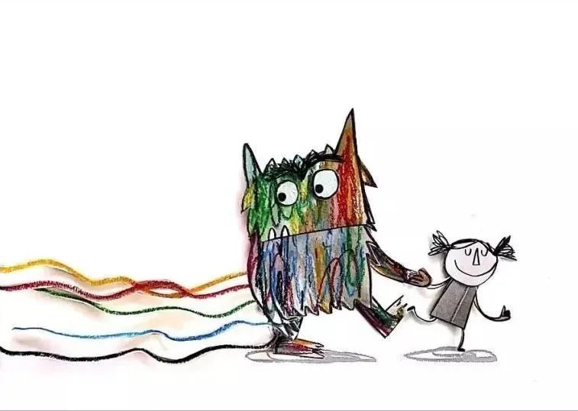

Slide 6
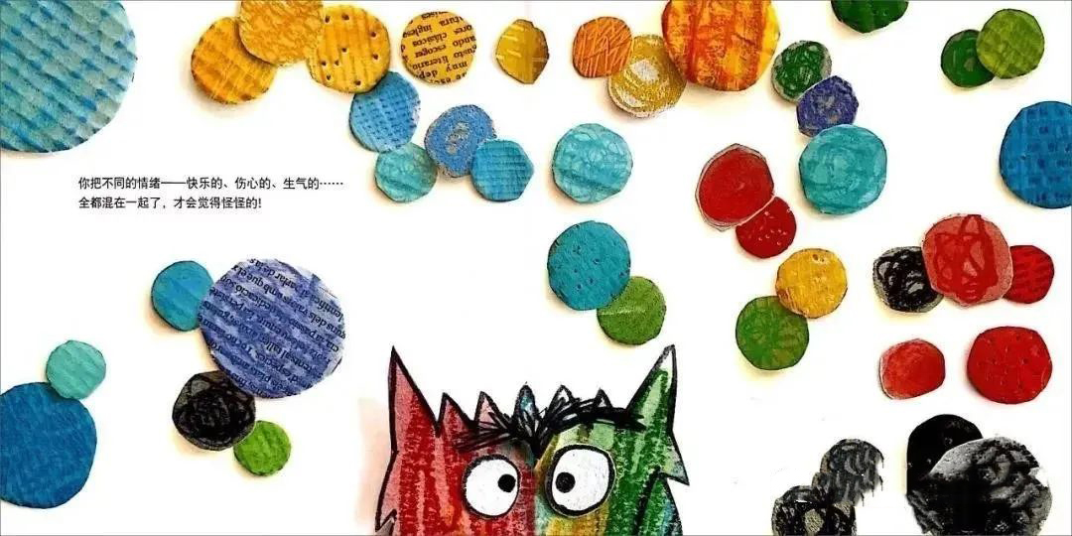
你把不同的情绪——快乐的、伤心的、生气的......全都混在一起了，才会觉得怪怪的！

Slide 7
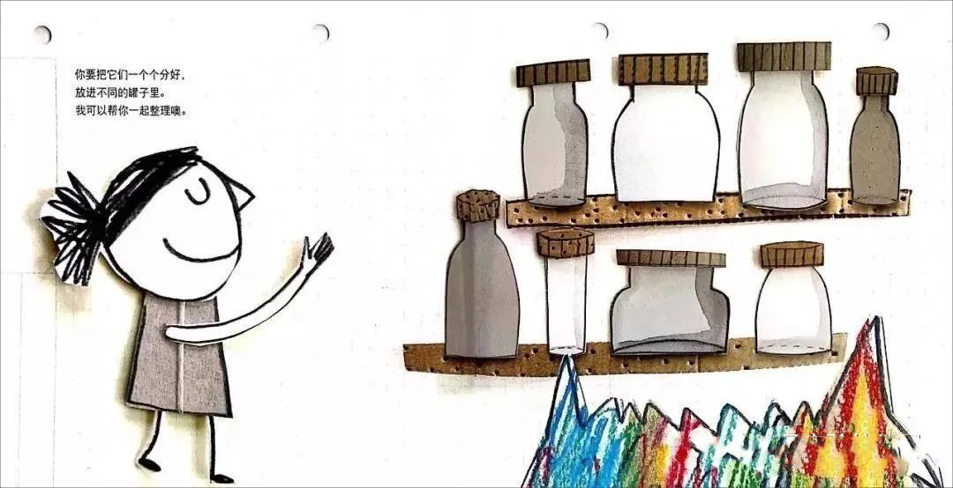
你要把它一个个分好，放进不同的罐子里。我可以帮你一起整理噢。

Slide 8
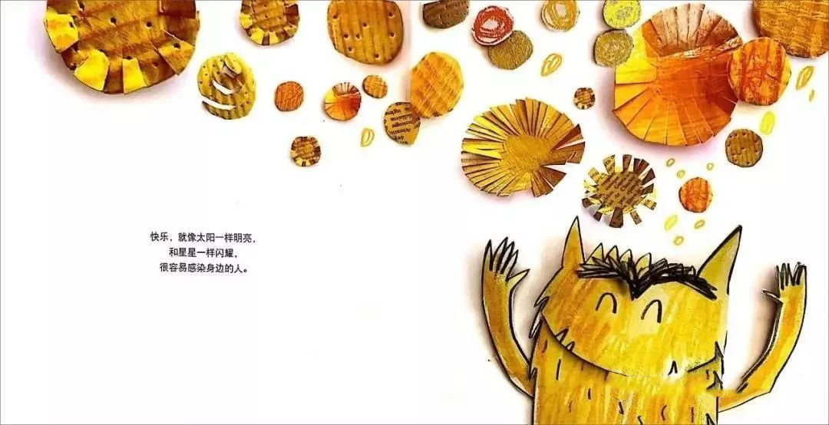
快乐，就像太阳一样明亮，和星星一样闪耀，很容易感染身边的人。

Slide 9
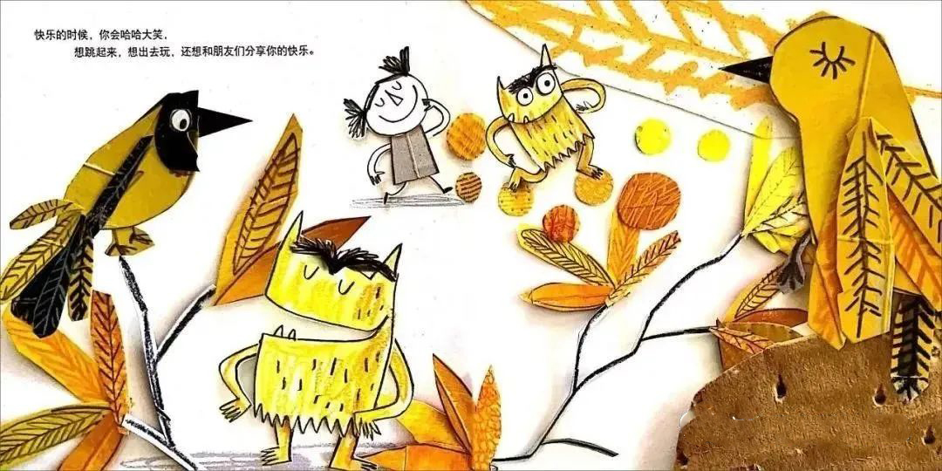
快乐的时候，你会哈哈大笑，想跳起来，想出去玩，还想和朋友们分享你的快乐。

Slide 10
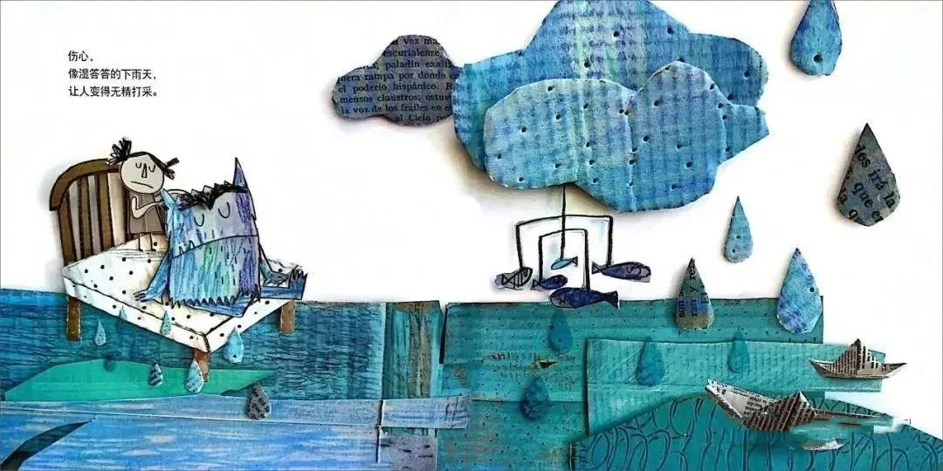
伤心，像湿答答的下雨天，让人变得无精打采。

Slide 11
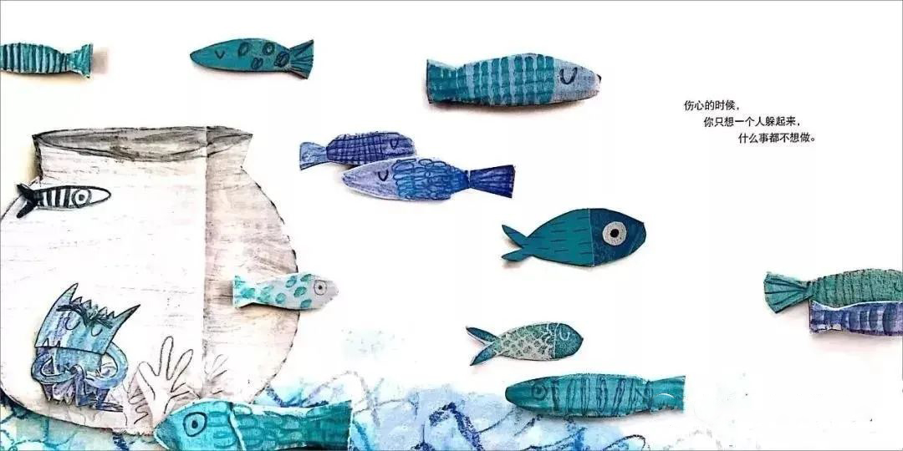
伤心的时候，你只想一个人躲起来，什么事都不想做。

Slide 12
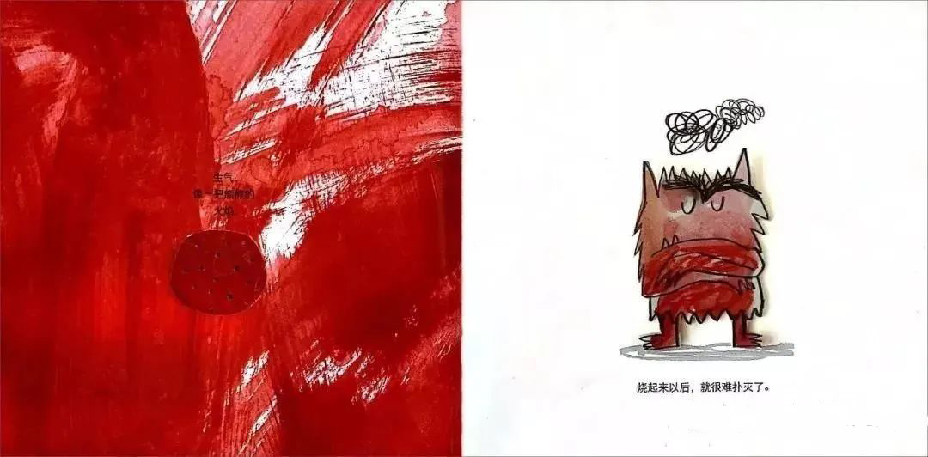
生气，像一把熊熊的火焰，烧起来以后，就很难扑灭了。

Slide 13
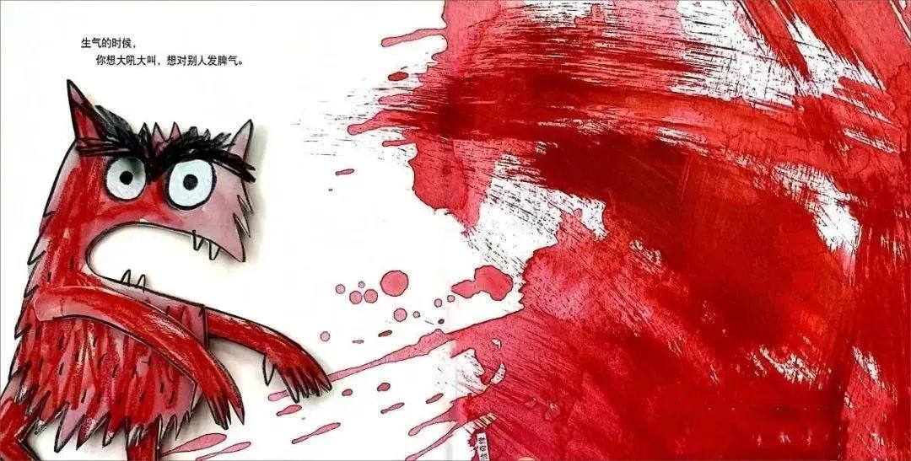
生气的时候，你想大吼大叫，你想对别人发脾气。

Slide 14
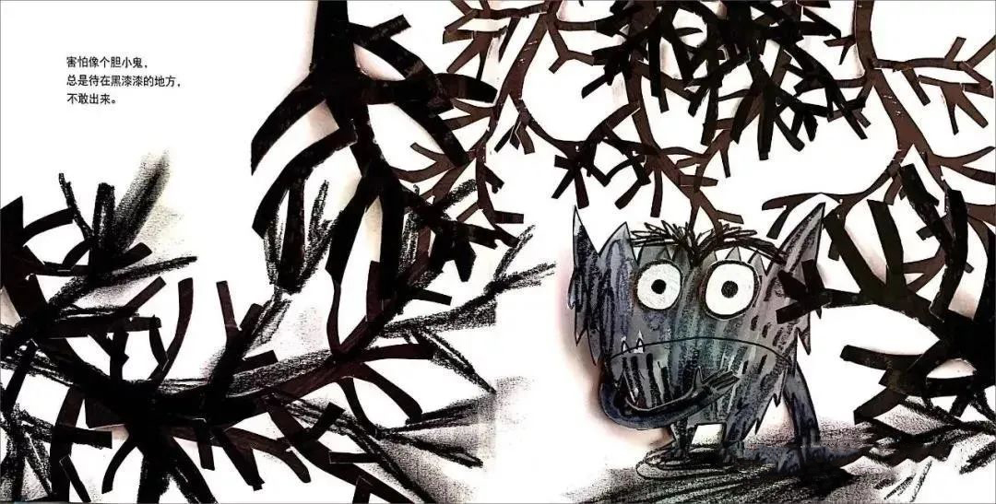
害怕像个胆小鬼，总是待在黑漆漆的地方，不敢出来。

Slide 15
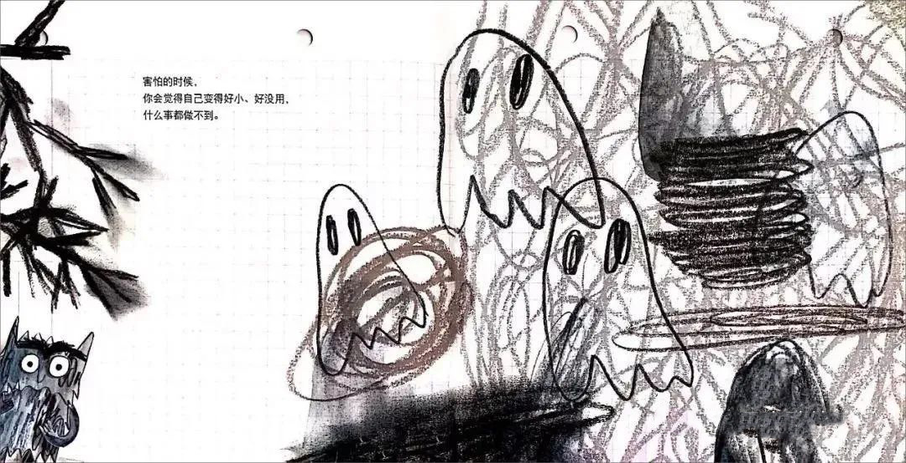
害怕的时候，你会觉得自己变得好小，好没用，什么事都做不到。

Slide 16
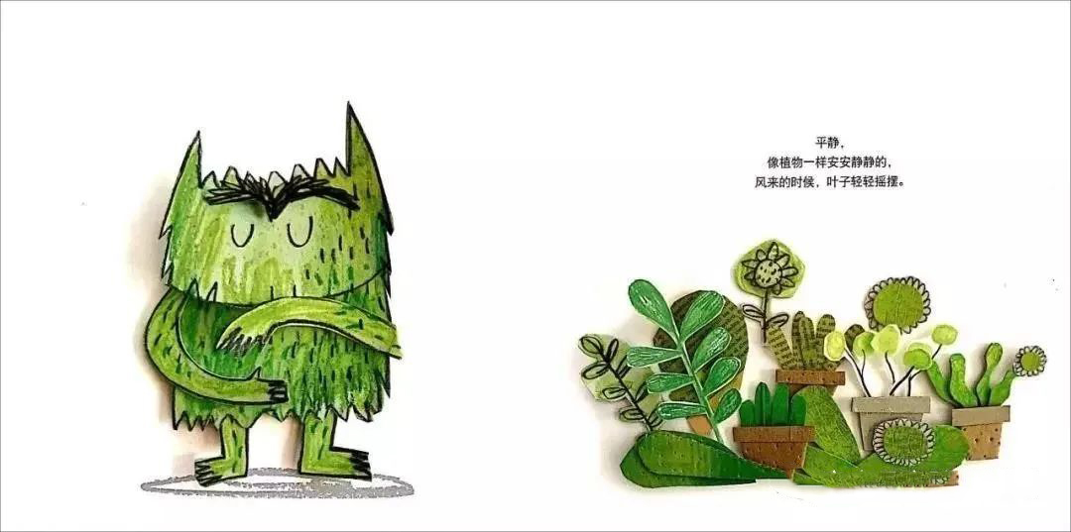
平静，像植物一样安安静静的，风来的时候，叶子轻轻摇摆。

Slide 17
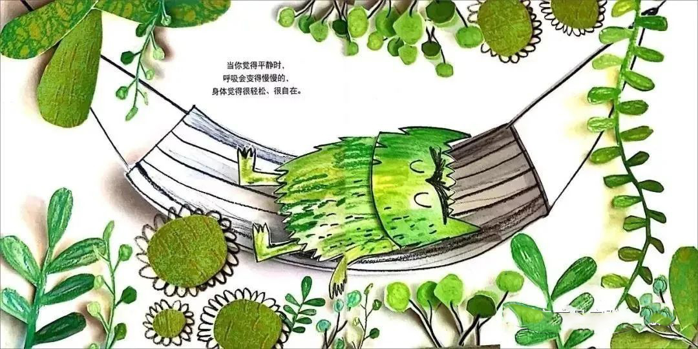
当你觉得平静时，呼吸会变得慢慢的，身体觉得很轻松，很自在。

Slide 18
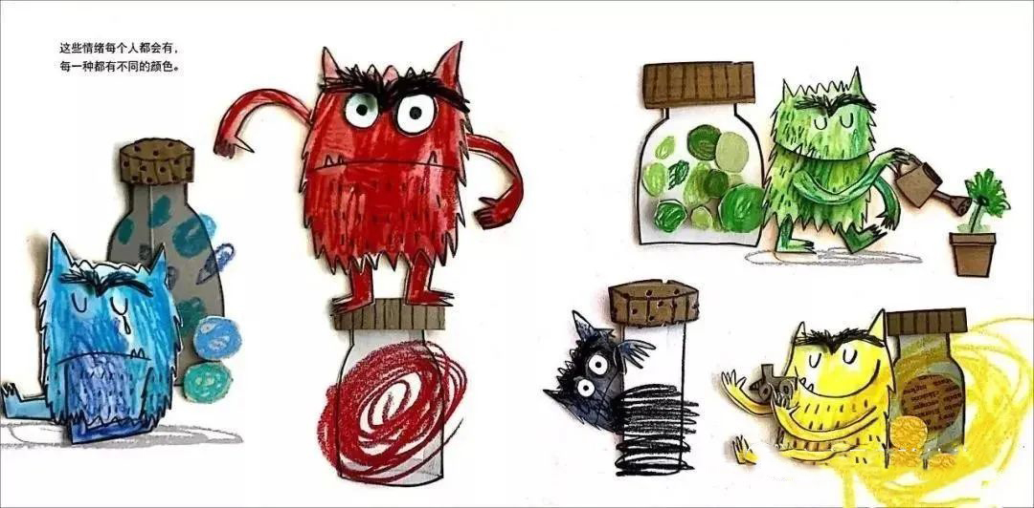
这些情绪每个人都会有，每一种都有不同的颜色。

Slide 19
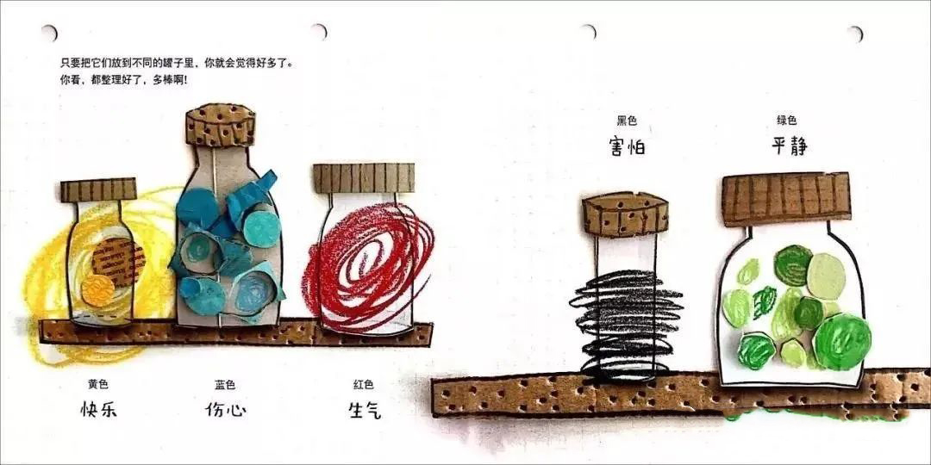
只要把它们放到不同的罐子里，你就会觉得好多了。
你看，都整理好了，多棒啊！

Slide 20
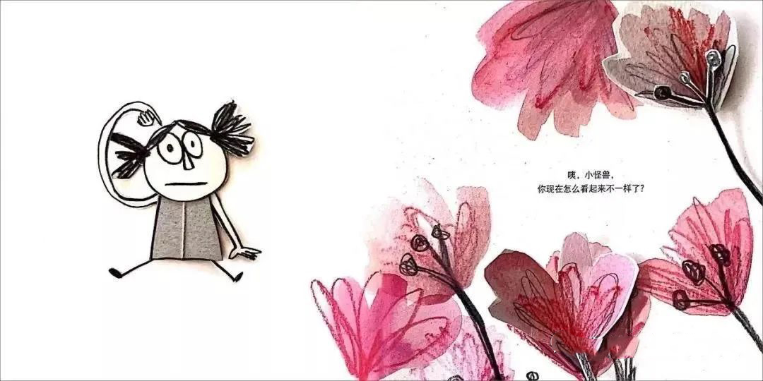
咦，小怪兽，你怎么现在看起来不一样了？

Slide 21
